Slide 1
Notary
Elisa Malzoni
Raphael Costa
Victor Hugo
Vinicius Bonelli

Slide 2
O que é Notary?
Notarization é o processo de assegurar que as partes de um documento são autênticas e são confiáveis
No Brasil, cartório.
Há diversos tipos, dentre eles: Registro Civil, Autenticação de Documentos, Compra de imóveis entre outros
O processo é divido em três etapas:
Verificação
Certificação
Registro

Slide 3
Qual o problema?
Processo altamente burocrático com pouca automatização.
Necessita de recurso humano para manter o processo.
Armazenamento de informações rudimentar, a base de livros. Com isso, dificulta buscas futuras.
Registros são mutáveis.

Slide 4
Por que Blockchain?
Os recursos e/ou dados são compartilhados entre as partes?
Sua solução precisa de um intermediário para auditoria?
Há problemas de confiança entre as partes envolvidas?
Você abre mão de desempenho computacional?
Você não precisa de uma solução distribuída?
Está disposto a pagar mais caro que uma solução tradicional?

Slide 5
Benefícios Malefícios
Facilmente auditável
Contratos imutáveis
Confiabilidade
Segurança
Rapidez
Não exclui completamente o intermediário
Certa concentração
Muitos dados podem demorar para ser processados

Slide 6
Proof of Existence
Prova que um documento/arquivo/media foi criado em um determinado período do tempo.
Armazena uma hash, que identifica o documento criado, e também o timestamp de quando a criação ocorreu.

Slide 7
Proof of Ownership
Autêntica quem é o dono de um determinado documento.
A ideia é armazenar os dados do usuário ou uma assinatura digital ao se criar um contrato. Assim, sempre que houver a necessidade de se consultar a propriedade, basta ter a hash do documento e os dados do usuário estarão junto.
Essa funcionalidade também é um requerimento para implementar a troca de propriedade de documentos.

Slide 8
Document Ownership Transfer
Transferência de propriedade de algum documento para outra pessoa ou entidade.
Modifica os dados do usuário a quem pertence um determinado contrato. É necessário saber qual a hash do documento para fazer a modificação.

Slide 9
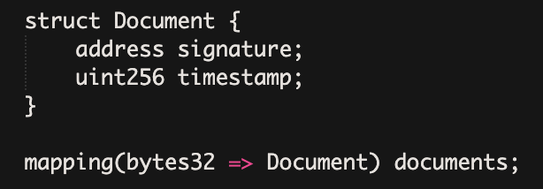
Código
Para cumprir as 3 funcionalidades citadas:
Armazenamos o hash (SHA-256) de um arquivo, associado a uma estrutura Document, que tem como atributo a chave do usuário dono do documento e a data em que foi efetuada (timestamp).

Slide 10
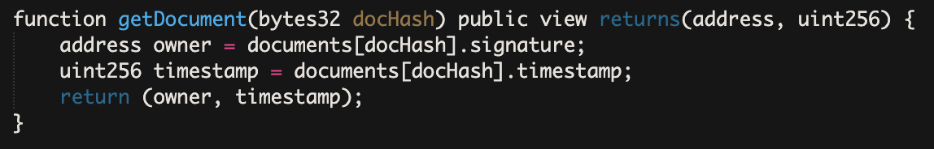
getDocument
Recebe o hash de um documento e retorna a assinatura do dono e a hora em que foi armazenado.

Slide 11
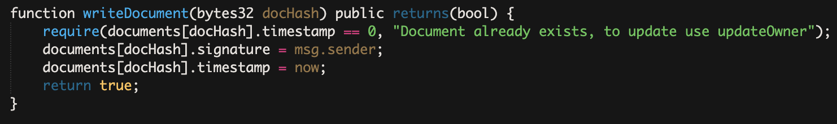
writeDocument
Recebe o Hash de um arquivo e o associa a um Document.

Slide 12
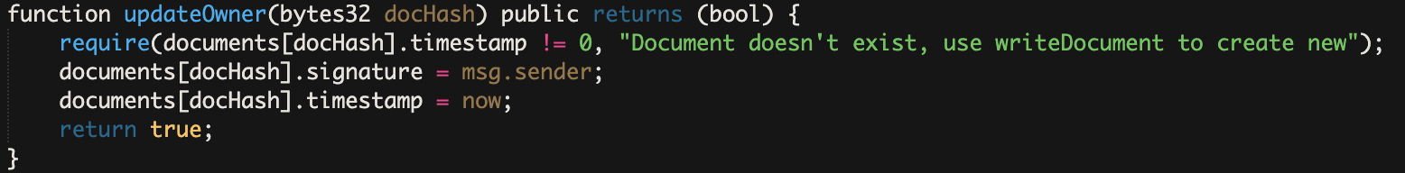
updateOwner
Verifica se existe o documento, se existir, atualiza a chave do dono do documento para o do novo usuário

Slide 13
DEMO

Slide 14
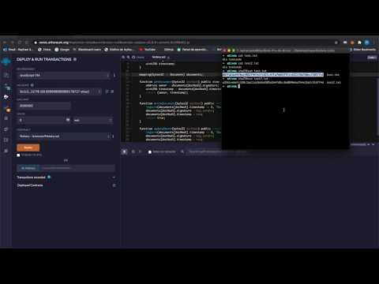

Slide 15
Referências
Explica a funcionalidade de Proof of Existence
https://medium.com/@kctheservant/notarization-in-blockchain-part-1-a9795f19e28d
Explica a funcionalidade de Proof of Ownership e detalha como é fácil fazer utilizando smart contracts
https://medium.com/@kctheservant/notarization-in-blockchain-part-2-1a06d00eb72
Explica a funcionalidade de Ownership Transfer
https://medium.com/@kctheservant/notarization-in-blockchain-part-3-ce176c1ac338

